Slide 1
Група 14 ЕП-10
Ізотова Анастасія
ПЛАН ЗАНЯТТЯ № 19
Тема: РОЗВ’ЯЗУВАННЯ ВПРАВ НА ПЛОЩУ КРИВОЛІНІЙНОЇ ТРАПЕЦІЇ

Slide 2
ВИД ЗАНЯТТЯ: практичне

Slide 3
МЕТА:
дидактична: розвивати навички знаходження площі криволінійної трапеції, означеного інтегралу.
розвиваюча: розвивати аналітичне мислення, пам'ять, увагу.
виховна: виховувати акуратність у записах.

Slide 4
АКТУАЛІЗАЦІЯ ОПОРНИХ ЗНАНЬ
1. Поняття первісної
2. Поняття неозначеного інтеграла
3. Формули безпосереднього інтегрування
4. Поняття означеного інтеграла
5. Поняття криволінійної трапеції
6. Формула Ньютона-Лейбніца
7. Формула знаходження площі криволінійної трапеції

Slide 5
Розв'язування
тренувальних вправ
Знайти множину всіх первісних
функції f(x):
1
l)
2)
3)
f(x) = 1 + x⁴
f(x) = x³(x²– 1)
f(x)=(x²-1)∙ 2

Slide 6
Розв'язування
тренувальних вправ
2
Знайти інтеграл
за допомогою таблиці:
1)
2)
3)
∫ (Зх+5) dx
∫ (x²\7 -x\3 +1\5)dx
∫ (1\x² - √x) dx
∫ (a²+x) dx
∫ (x²-3x+l) dx
∫ (x0,5-3√x) dx
∫ (a+x²)dx
∫ (4x³-x²+3) dx
∫ (3\√x - x³) dx
4)
5)
6)
7)
9)

Slide 7
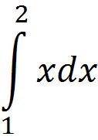
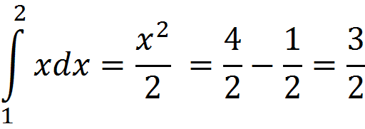
Приклад І.
ОБЧИСЛИТИ ЗА ФОРМУЛОЮ НЬЮТОНА-ЛЕЙБНІЦА ТАКІ ІНТЕГРАЛИ:
1)
2)
1
2
Оскільки всі підінтегральні функції неперервні на відповідних відрізках, то, застосовуючи формулу Ньютона-Лейбніца, а також властивості 1, 2 маємо:

Slide 8
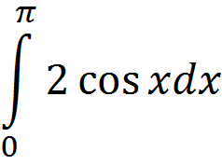

Приклад І.
ОБЧИСЛИТИ ЗА ФОРМУЛОЮ НЬЮТОНА-ЛЕЙБНІЦА ТАКІ ІНТЕГРАЛИ:
3)
4)
0

Slide 9
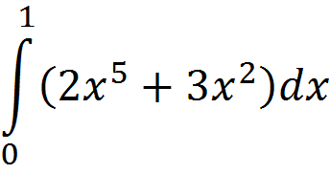
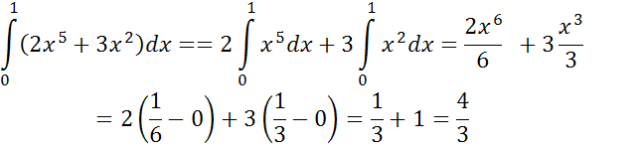
Приклад І.
ОБЧИСЛИТИ ЗА ФОРМУЛОЮ НЬЮТОНА-ЛЕЙБНІЦА ТАКІ ІНТЕГРАЛИ:
5)
1
1
6)
0
0

Slide 10
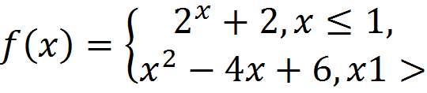
Приклад 2.
ОБЧИСЛИТИ ПЛОЩУ КРИВОЛІНІЙНОЇ ТРАПЕЦІЇ, ЯКА ОБМЕЖЕНА ВІССЮ АБСЦИС, ПРЯМИМИ х = 0,х = 4
І ГРАФІКОМ ФУНКЦІЇ
Y
2
0
1
4
Х

Slide 11


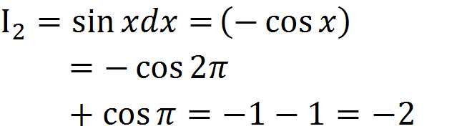
ЗАКРІПЛЕННЯ ЗНАНЬ
Приклад 1
ОБЧИСЛИТИ ПЛОЩУ ФІГУРИ,
ЯКА ОБМЕЖЕНА СИНУСОЇДОЮ
НА ВІДРІЗКУ [0;2π]
,
2π
π
Маємо,

Slide 12
РОБОТА В ГРУПАХ
(під керівництвом викладача)
ОБЧИСЛИТИ ПЛОЩУ ФІГУРИ,
ЯКА ОБМЕЖЕНА ЛІНІЯМИ:
у=3х-1, у=0, х = 2, х = 4
х-2у+4=0, х+у-5=0, у=0
у=х²-2х+3, у=0, х=0, х=3
у=4-х², у+х-2=0
1
2
3
4

Slide 13
Д\ЗАВДАННЯ
ОБЧИСЛИТИ ПЛОЩУ ФІГУРИ, ЯКА ОБМЕЖЕНА ЛІНІЯМИ:
1
2
у=2х²-х,
у+2х-2=0
у=2х²,
у=х²+х+2

